Slide 1
Alimentación y hábitos saludables
Curso: 1ros básicos
Profesora: Ángeles Gómez
ISL

Slide 2
Objetivo:
Conocer qué es la alimentación saludable y la importancia de mantener hábitos de vida saludable.

Slide 3
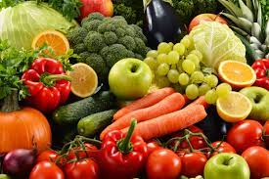
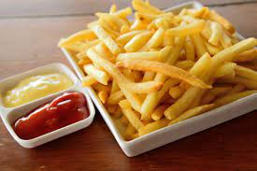
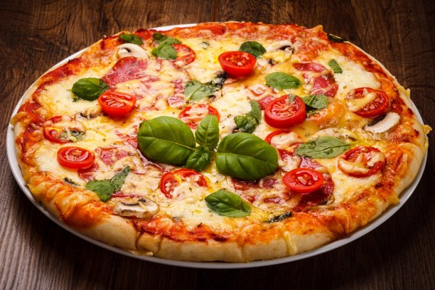
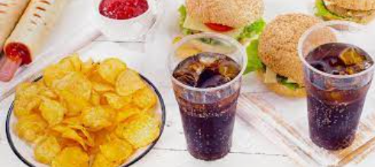
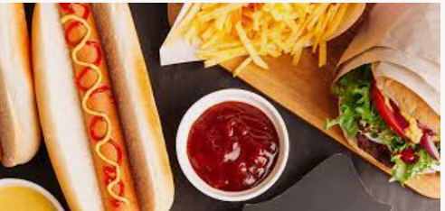
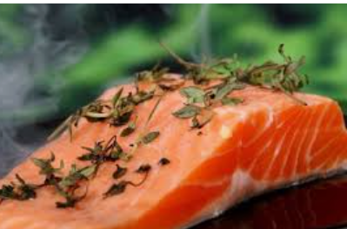
¿Qué es la alimentación saludable?
Mira y dibuja:

Slide 4
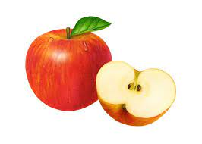
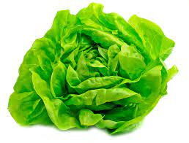
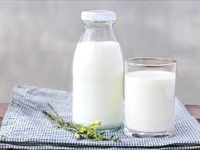
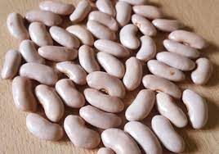
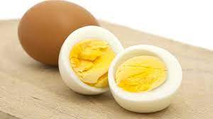
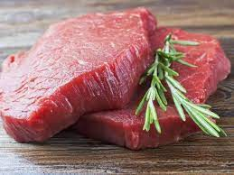
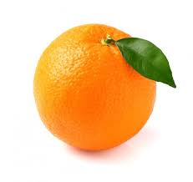
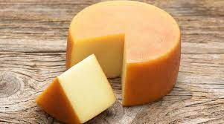
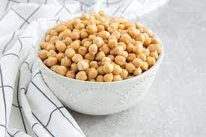
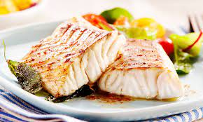
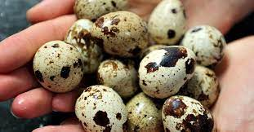
¿Cómo debemos alimentarnos?
Frutas | Verduras | Lácteos | Carnes | Legumbres | Huevos

Slide 5
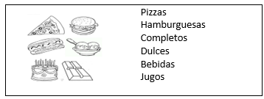
Debes evitar consumir “comida chatarra”, por ejemplo, papas fritas, hamburguesas, pasteles y tortas, ya que son poco saludables para tu cuerpo.

Slide 6
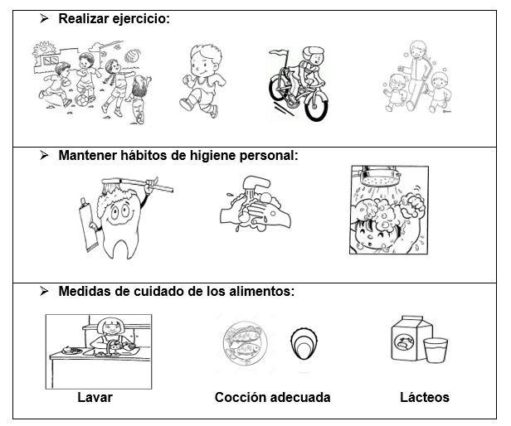
¿De qué otra manera mantenemos nuestro cuerpo saludable?

Slide 7
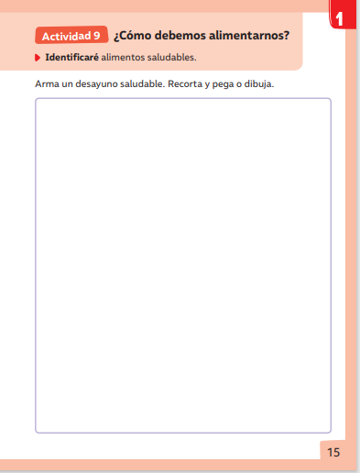
Actividad
Trabajo cuaderno de actividades págs. 15, 16 y 17.

Slide 8
